Slide 1


Xử lý XML File trong Kotlin

Slide 2
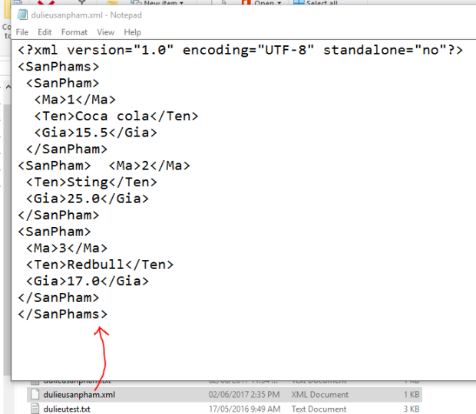
Xử lý XML File trong Kotlin
XML (viết tắt từ tiếng Anh: eXtensible Markup Language, tức "Ngôn ngữ đánh dấu mở rộng") là ngôn ngữ đánh dấu với mục đích chung do W3C đề nghị, để tạo ra các ngôn ngữ đánh dấu khác. Đây là một tập con đơn giản của SGML(Standard Generalized Markup Language ), có khả năng mô tả nhiều loại dữ liệu khác nhau.

Slide 3
Xử lý XML File trong Kotlin
class SanPham { var ma:Int=0 var ten:String="" var donGia:Double=0.0 constructor() constructor(ma: Int, ten: String, donGia: Double) { this.ma = ma this.ten = ten this.donGia = donGia } override fun toString(): String { return "$ma\t$ten\t$donGia" } }

Slide 4
Xử lý XML File trong Kotlin
import java.io.File import javax.xml.parsers.DocumentBuilderFactory import javax.xml.transform.stream.StreamResult import javax.xml.transform.dom.DOMSource import javax.xml.transform.TransformerFactory import org.w3c.dom.Element

Slide 5
Xử lý XML File trong Kotlin
Lưu File:
val docFactory = DocumentBuilderFactory.newInstance() val docBuilder = docFactory.newDocumentBuilder() val doc = docBuilder.newDocument() val rootElement = doc.createElement("SanPhams") doc.appendChild(rootElement) for(sp in data) { val sanPhamElement = doc.createElement("SanPham") val maElement=doc.createElement("Ma") maElement.textContent=sp.ma.toString() sanPhamElement.appendChild(maElement) val tenElement=doc.createElement("Ten") tenElement.textContent=sp.ten sanPhamElement.appendChild(tenElement) val giaElement=doc.createElement("Gia") giaElement.textContent=sp.donGia.toString() sanPhamElement.appendChild(giaElement) rootElement.appendChild(sanPhamElement); }

Slide 6
Xử lý XML File trong Kotlin
Lưu File:
// write the content into xml file val transformerFactory = TransformerFactory.newInstance() val transformer = transformerFactory.newTransformer() val source = DOMSource(doc) val result = StreamResult(File(path).absolutePath) // Output to console for testing // StreamResult result = new StreamResult(System.out); transformer.transform(source, result)

Slide 7
Xử lý XML File trong Kotlin
Đọc File:
//Get the DOM Builder Factory val factory = DocumentBuilderFactory.newInstance() //Get the DOM Builder val builder = factory.newDocumentBuilder() //Load and Parse the XML document //document contains the complete XML as a Tree. val xmlfile = File(path) val document = builder.parse(xmlfile) //Iterating through the nodes and extracting the data. val nodeList = document.documentElement.childNodes

Slide 8
Xử lý XML File trong Kotlin
Đọc File:
for (i in 0..nodeList.length - 1) { val node = nodeList.item(i) if (node is Element) { val sp = SanPham() val childNodes = node.getChildNodes() for (j in 0..childNodes.getLength() - 1) { val cNode = childNodes.item(j) if (cNode is Element) { val content = cNode.getLastChild().getTextContent().trim() when (cNode.getNodeName()) { "Ma" -> sp.ma= content.toInt() "Ten" -> sp.ten= content "Gia" -> sp.donGia= content.toDouble() } } } data.add(sp) } }

Slide 9


Hey! Coding is easy!
END

